Slide 1












La razón de Rechazo de Modo Común CMRR
Me parece que tiene la Ganancia en Modo Común un poco alta…
Voy a chequear la resistencia de entrada
-
$$+ 15 V$$
$$v_{d}=v_{+}−v_{−}$$
$$v_{−}$$
+
$$v_{o}=A_{d}v_{d}+A_{a}v_{a}$$
$$v_{a}=\frac{v_{+}−v_{−}}{2}$$
$$v_{+}$$
$$− 15 V$$
$$v_{o}=A_{d}\left(v_{d}+\frac{A_{a}}{A_{d}}v_{a}\right)$$
$$CMRR=\frac{A_{d}}{A_{a}}$$
$$v_{o}=A_{d}\left(v_{d}+\frac{1}{CMRR}v_{a}\right)$$
Caso Ideal:
$$\lim_{CMRR→∞}{v_{o}}=\lim_{CMRR→∞}{A_{d}\left(v_{d}+\frac{1}{CMRR}v_{a}\right)}=A_{d}v_{d}$$

Slide 2





































Realimentación Positiva $(CMRR→∞)$
Se comporta como un comparador
$$A_{d}=1 000$$
$$v_{d}=v_{+}−v_{−}$$
5
$$v_{−}$$
$$+ 15 V$$
$$v_{i}$$
-
$$v_{o}=A_{d}v_{d}$$
$$v_{o}=1 000\left(\frac{1}{2}v_{o}−v_{i}\right)$$
0
+
$$v_{+}=v_{−} v_{o}=0V$$
$$v_{+}$$
$$R_{1}$$
$$v_{+}>v_{−} v_{o}=15V$$
$$R_{1}=R_{2}$$
$$− 15 V$$
0
t
$$v_{+}<v_{−} v_{o}=−15V$$
$$v_{+}=\frac{1}{2}v_{o}$$
$$v_{+}=\frac{R_{2}}{R_{1}+R_{2}}v_{o}$$
Caso Real
$$R_{2}$$
-15
$v_{o}$, V
$$v_{i}=0$$
$$v_{o}=0$$
$$v_{d}=0$$
$$v_{o}=1 000\left(\frac{1}{2}0−0\right)=0$$
$$v_{i}=5$$
$$v_{o}=0$$
$$v_{d}=−5$$
$$v_{o}=1 000\left(\frac{1}{2}(0)−5\right)=1 000\left(0−5\right)→−15$$
$$v_{i}=5$$
$$v_{o}=−2$$
$v_{d}=−$6
$v_{o}=1 000\left(\frac{1}{2}(−2)−5\right)=1 000\left(−1−5\right)→−1$5
$v_{d}$, mV
$$v_{i}=5$$
$$v_{o}=−10$$
$v_{d}=−$10
$$v_{o}=1 000\left(\frac{1}{2}(−10)−5\right)=1 000\left(−5−5\right)→−15$$
$$v_{i}=5$$
$$v_{o}=−15$$
$v_{d}=−$12.5
$$v_{o}=1 000\left(\frac{1}{2}(−15)−5\right)=−15$$

Slide 3









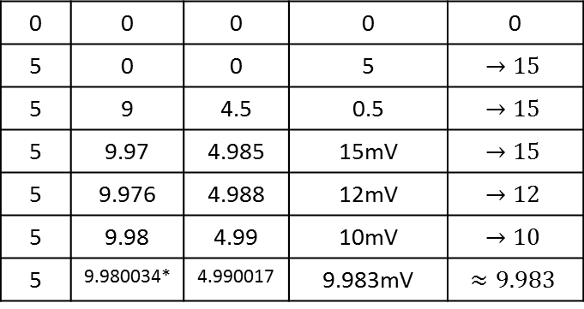

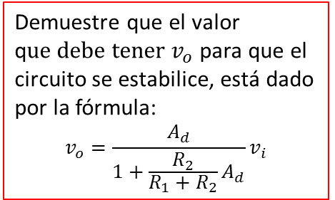



Realimentación Negativa $(CMRR→∞)$
Funciona en la zona lineal
$$A_{d}=1 000$$
$$v_{d}=v_{+}−v_{−}$$
5
$$v_{+}$$
$$+ 15 V$$
$$v_{i}$$
+
$$v_{o}=A_{d}v_{d}$$
$$v_{o}=1 000\left(v_{i}−\frac{1}{2}v_{o}\right)$$
0
-
$$v_{−}$$
$$R_{1}=R_{2}$$
$$− 15 V$$
$$R_{1}$$
15
$$v_{−}=\frac{1}{2}v_{o}$$
$$v_{−}=\frac{R_{2}}{R_{1}+R_{2}}v_{o}$$
Caso Real
$$R_{2}$$
0
t
$$v_{i}$$
$$v_{o}$$
$$\frac{1}{2}v_{o}$$
$$v_{d}=v_{i}−\frac{1}{2}v_{o}$$
$$v_{o}=A_{d}v_{d}$$
$v_{o}$, V
0 | 0 | 0 | 0 | 0
5 | 0 | 0 | 5 | $$→15$$
5 | 9 | 4.5 | 0.5 | $$→15$$
5 | 9.97 | 4.985 | 15mV | $$→15$$
5 | 9.976 | 4.988 | 12mV | $$→12$$
5 | 9.98 | 4.99 | 10mV | $$→10$$
5 | 9.980034* | 4.990017 | 9.983mV | $$≈9.983$$
El circuito se estabiliza
y queda en la zona lineal
Demuestre que el valor q$ue debe tener v_{o}$ para que el circuito se estabilice, está dado por la fórmula: $$v_{o}=\frac{A_{d}}{1+\frac{R_{2}}{R_{1}+R_{2}}A_{d}}v_{i}$$
$$v_{o}≈9.98V$$
$v_{d}$, mV
*
$$v_{o}≈9.98003992015968V$$

Slide 4


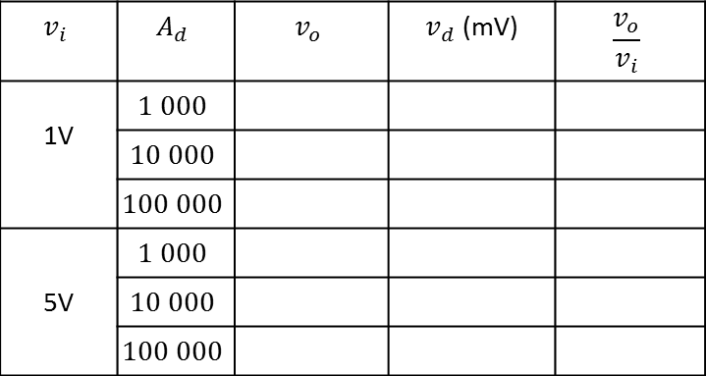

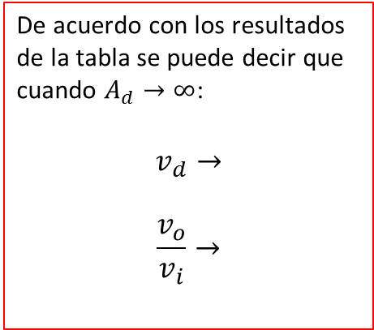
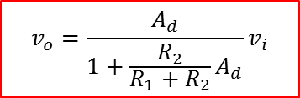
Realimentación Negativa $(CMRR→∞)$
Funciona en la zona lineal
$$v_{d}=v_{+}−v_{−}$$
$$v_{+}$$
$$+ 15 V$$
$$v_{i}$$
+
$$v_{o}=A_{d}v_{d}$$
$$v_{o}=A_{d}\left(v_{i}−\frac{1}{2}v_{o}\right)$$
-
$$v_{−}$$
$$R_{1}=R_{2}$$
$$− 15 V$$
$$R_{1}$$
$$v_{−}=\frac{1}{2}v_{o}$$
$$v_{−}=\frac{R_{2}}{R_{1}+R_{2}}v_{o}$$
$$\frac{1}{2}v_{o}$$
$$R_{2}$$
$$v_{o}=\frac{A_{d}}{1+\frac{R_{2}}{R_{1}+R_{2}}A_{d}}v_{i}$$
$v_{o}$, V
$$v_{i}$$ | $$A_{d}$$ | $$v_{o}$$ | $v_{d}$ (mV) | $$\frac{v_{o}}{v_{i}}$$
1V | $$1 000$$
 | $$10 000$$
 | $$100 000$$
5V | $$1 000$$
 | $$10 000$$
 | $$100 000$$
De acuerdo con los resultados de la tabla se puede decir que cuando $A_{d}→∞$:
$$v_{d}→$$
$$\frac{v_{o}}{v_{i}}→$$
$v_{d}$, mV

Slide 5



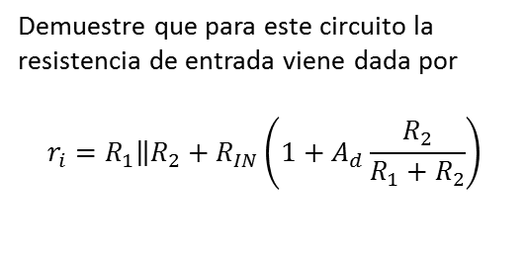


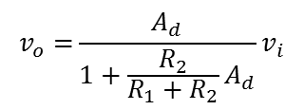

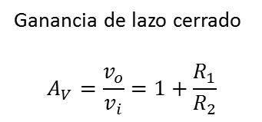




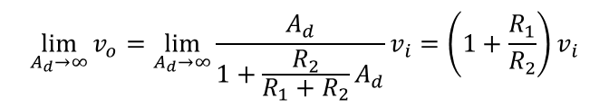





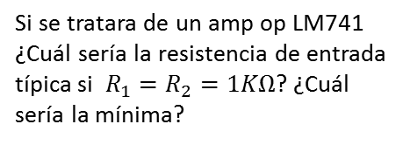
El Amplificador No Inversor ideal con Realimentación Negativa
Resistencia de entrada $r_{i}$
$$v_{+}$$
$$+ 15 V$$
$$v_{i}$$
+
$$R_{IN}$$
$$v_{o}=A_{d}v_{d}$$
Demuestre que para este circuito la resistencia de entrada viene dada por
$$r_{i}=R_{1}\left\|R_{2}\right.+R_{IN}\left(1+A_{d}\frac{R_{2}}{R_{1}+R_{2}}\right)$$
$$r_{i}$$
-
$$v_{−}$$
$$v_{d}=v_{+}−v_{−}$$
$$− 15 V$$
$$R_{1}$$
$$v_{−}=\frac{R_{2}}{R_{1}+R_{2}}v_{o}$$
$$v_{o}={\frac{A_{d}}{1+\frac{R_{2}}{R_{1}+R_{2}}A_{d}}v_{i}}$$
$$R_{2}$$
Si se tratara de un amp op LM741 ¿Cuál sería la resistencia de entrada típica si $R_{1}=R_{2}=1KΩ$? ¿Cuál sería la mínima?
$$CMRR→∞$$
$$\lim_{CMRR→∞}{v_{o}}=\lim_{CMRR→∞}{A_{d}\left(v_{d}+\frac{1}{CMRR}v_{a}\right)}=A_{d}v_{d}$$
$$A_{d}→∞$$
Ganancia de lazo cerrado
$$A_{V}=\frac{v_{o}}{v_{i}}=1+\frac{R_{1}}{R_{2}}$$
$$\lim_{A_{d}→∞}{v_{o}}=\lim_{A_{d}→∞}{\frac{A_{d}}{1+\frac{R_{2}}{R_{1}+R_{2}}A_{d}}v_{i}=\left(1+\frac{R_{1}}{R_{2}}\right)v_{i}}$$

Slide 6


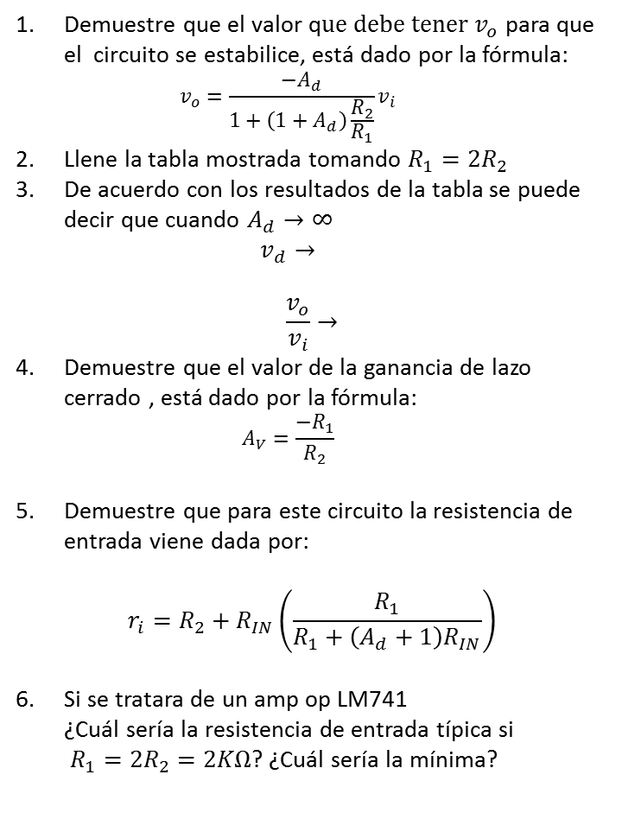
El Amplificador Inversor ideal con Realimentación Negativa $(CMRR→∞)$
Práctica para la casa #11
Demuestre que el valor q$ue debe tener v_{o}$ para que el circuito se estabilice, está dado por la fórmula: $v_{o}=\frac{−A_{d}}{1+\left(1+A_{d}\right)\frac{R_{2}}{R_{1}}}v_{i}$
Llene la tabla mostrada tomando $R_{1}=2R_{2}$
De acuerdo con los resultados de la tabla se puede decir que cuando $A_{d}→∞$ $v_{d}→$
$$\frac{v_{o}}{v_{i}}→$$
Demuestre que el valor de la ganancia de lazo cerrado , está dado por la fórmula: $A_{V}=\frac{−R_{1}}{R_{2}}$
Demuestre que para este circuito la resistencia de entrada viene dada por:
$$r_{i}=R_{2}+R_{IN}\left(\frac{R_{1}}{R_{1}+\left(A_{d}+1\right)R_{IN}}\right)$$
Si se tratara de un amp op LM741 ¿Cuál sería la resistencia de entrada típica si $R_{1}={2R}_{2}=2KΩ$? ¿Cuál sería la mínima?
$$v_{+}$$
$$+ 15 V$$
+
$$R_{IN}$$
$$v_{o}=A_{d}v_{d}$$
-
$$v_{−}$$
$$v_{d}=v_{+}−v_{−}$$
$$− 15 V$$
$$R_{1}$$
$$R_{2}$$
$$v_{i}$$
$$v_{i}$$ | $$A_{d}$$ | $$v_{o}$$ | $v_{d}$ (mV) | $$\frac{v_{o}}{v_{i}}$$
1V | $$1 000$$
 | $$10 000$$
 | $$100 000$$
5V | $$1 000$$
 | $$10 000$$
 | $$100 000$$

Slide 7
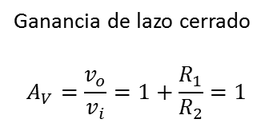

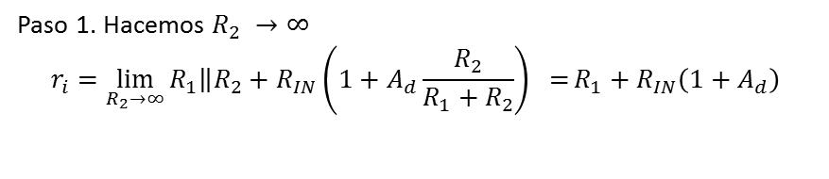
El Amplificador No Inversor usado como buffer
El buffer es un dispositivo que tiene una ganancia de voltaje unitaria y una alta resistencia de entrada
$$v_{+}$$
$$+ 15 V$$
$$v_{i}$$
+
$$R_{IN}$$
$$v_{o}=A_{d}v_{d}$$
Resistencia
de entrada $r_{i}$
-
$$v_{−}$$
$$− 15 V$$
$$R_{1}$$
$$R_{2}$$
Paso 1. Hacemos $R_{2} →∞$
$$r_{i}=\lim_{R_{2}→∞}{R_{1}\left\|R_{2}\right.+R_{IN}\left(1+A_{d}\frac{R_{2}}{R_{1}+R_{2}}\right) =}R_{1}+R_{IN}\left(1+A_{d}\right)$$
Ganancia de lazo cerrado
$$A_{V}=\frac{v_{o}}{v_{i}}=1+\frac{R_{1}}{R_{2}}=1$$

Slide 8
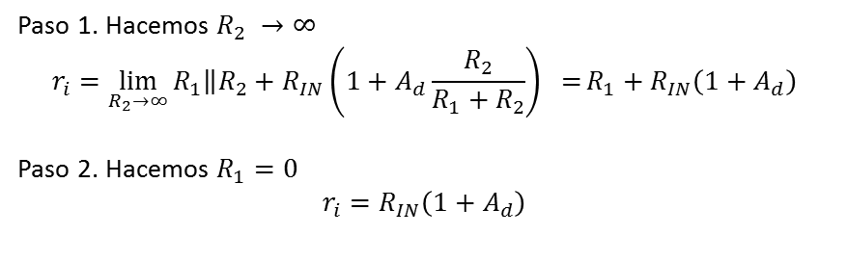
El Amplificador No Inversor usado como buffer
El buffer es un dispositivo que tiene una ganancia de voltaje unitaria y una alta resistencia de entrada
$$v_{+}$$
$$+ 15 V$$
$$v_{i}$$
+
$$R_{IN}$$
$$v_{o}=A_{d}v_{d}$$
Resistencia
de entrada $r_{i}$
-
$$v_{−}$$
$$− 15 V$$
$$R_{1}$$
Paso 1. Hacemos $R_{2} →∞$
$$r_{i}=\lim_{R_{2}→∞}{R_{1}\left\|R_{2}\right.+R_{IN}\left(1+A_{d}\frac{R_{2}}{R_{1}+R_{2}}\right) =}R_{1}+R_{IN}\left(1+A_{d}\right)$$
Paso 2. Hacemos $R_{1}=0$
$$r_{i}=R_{IN}\left(1+A_{d}\right)$$
Ganancia de lazo cerrado
$$A_{V}=\frac{v_{o}}{v_{i}}=1+\frac{R_{1}}{R_{2}}=1$$

Slide 9

El Amplificador No Inversor usado como buffer
El buffer es un dispositivo que tiene una ganancia de voltaje unitaria y una alta resistencia de entrada
$$v_{+}$$
$$+ 15 V$$
$$v_{i}$$
+
$$R_{IN}$$
$$v_{o}=A_{d}v_{d}$$
Resistencia
de entrada
-
$$v_{−}$$
$$r_{i}=R_{IN}\left(1+A_{d}\right)$$
$$− 15 V$$
Paso 1. Hacemos $R_{2} →∞$
$$r_{i}=\lim_{R_{2}→∞}{R_{1}\left\|R_{2}\right.+R_{IN}\left(1+A_{d}\frac{R_{2}}{R_{1}+R_{2}}\right) =}R_{1}+R_{IN}\left(1+A_{d}\right)$$
Paso 2. Hacemos $R_{1}=0$
$$r_{i}=R_{IN}\left(1+A_{d}\right)$$
Ganancia de lazo cerrado
$$A_{V}=\frac{v_{o}}{v_{i}}=1+\frac{R_{1}}{R_{2}}=1$$
Si se tratara de un amp op LM741 ¿Cuál sería la resistencia de entrada típica ? ¿Cuál sería la mínima?
Si se tratara de un amp op LF353 ¿Cuál sería la resistencia de entrada típica ?

Slide 10





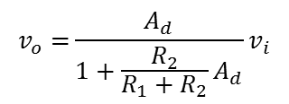
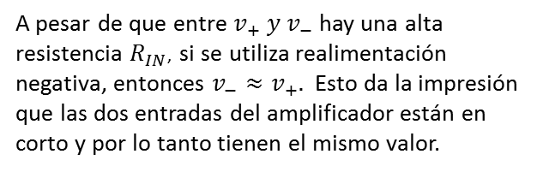






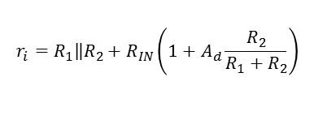

El Amplificador No Inversor ideal con Realimentación Negativa
$$v_{+}$$
$$+ 15 V$$
$$v_{i}$$
+
$$R_{IN}$$
$$v_{o}=A_{d}v_{d}$$
$$v_{d}=\frac{1}{A_{d}}v_{o}$$
$$r_{i}=R_{1}\left\|R_{2}\right.+R_{IN}\left(1+A_{d}\frac{R_{2}}{R_{1}+R_{2}}\right)$$
-
$$v_{−}$$
$$v_{d}=v_{+}−v_{−}$$
$$− 15 V$$
$$R_{1}$$
$$A_{d}→∞$$
$$v_{−}=\frac{R_{2}}{R_{1}+R_{2}}v_{o}$$
$$v_{o}={\frac{A_{d}}{1+\frac{R_{2}}{R_{1}+R_{2}}A_{d}}v_{i}}$$
$$R_{2}$$
$$\lim_{A_{d}→∞}{v_{d}}=\lim_{A_{d}→∞}{\frac{1}{A_{d}}v_{o}=0}$$
$$CMRR→∞$$
$$v_{d}→0⇒v_{−}→v_{+}$$
$$\lim_{CMRR→∞}{v_{o}}=\lim_{CMRR→∞}{A_{d}\left(v_{d}+\frac{1}{CMRR}v_{a}\right)}=A_{d}v_{d}$$
$$v_{−}≈v_{+}$$
Concepto de Corto Circuito Virtual (CCV)
$$A_{d}→∞$$
Ganancia de lazo cerrado
$$A_{V}=\frac{v_{o}}{v_{i}}=1+\frac{R_{1}}{R_{2}}$$
A pesar de que entre $v_{+} y v_{−}$ hay una alta resistencia $R_{IN}$, si se utiliza realimentación negativa, entonces $v_{−}≈v_{+}.$ Esto da la impresión que las dos entradas del amplificador están en corto y por lo tanto tienen el mismo valor.
$$\lim_{A_{d}→∞}{v_{o}}=\lim_{A_{d}→∞}{\frac{A_{d}}{1+\frac{R_{2}}{R_{1}+R_{2}}A_{d}}v_{i}=\left(1+\frac{R_{1}}{R_{2}}\right)v_{i}}$$

Slide 11


















Análisis del Amplificador No Inversor utilizando el concepto de CCV
Concepto de Corto Circuito Virtual (CCV)
A pesar de que entre $v_{+} y v_{−}$ hay una alta resistencia $R_{IN}$, si se utiliza realimentación negativa, entonces $v_{−}≈v_{+}.$ Esto da la impresión que las dos entradas del amplificador están en corto y por lo tanto tienen el mismo valor.
$v_{−}$= $v_{+}=v_{i}$
$$R_{1}$$
$$I_{1}$$
$$R_{2}$$
$$I_{2}$$
$$v_{−}$$
-
$$R_{IN}$$
$$v_{o}$$
$$v_{i}$$
+
$$v_{+}$$
Como $R_{IN}→∞ entonces I_{1}$= $I_{2}$
Análisis del Amplificador Inversor utilizando el concepto de CCV
$v_{−}$= $v_{+}=0V$
$$R_{1}$$
$$I_{1}$$
$$R_{2}$$
$$I_{2}$$
$$v_{−}$$
$$v_{i}$$
-
$$R_{IN}$$
$$v_{o}$$
$$v_{+}$$
+
Como $R_{IN}→∞ entonces I_{1}$= $I_{2}$

Slide 12








Practica: Para cada uno de los siguientes casos utilice CCV ($v_{−}≈v_{+} y R_{IN}\text{→}∞$) para encontrar la corriente en la carga $R_{L}$
$$+ 15 V$$
$$+ 12 V$$
$$1 KΩ$$
$$1 KΩ$$
$$1 KΩ$$
-
-
+
+
+
$$+ 5 V$$
$$+ 5 V$$
-
$$I_{L}$$
$$R_{L}$$
$$I_{L}$$
$$R_{L}$$
$$1 KΩ$$

Slide 13








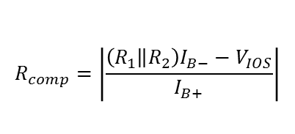
Corrección del Offset en el Amplificador usando los parámetros del fabricante
$$R_{1}$$
$$R_{comp}=\left|\frac{\left(R_{1}\left\|R_{2}\right.\right)I_{B−}−V_{IOS}}{I_{B+}}\right|$$
$$R_{2}$$
$$I_{B−}$$
$$R_{1}={2R}_{2}=2KΩ$$
-
-
$$V_{IOS}$$
$$v_{o}$$
LM741:
+
+
$$I_{B+}$$
$$R_{comp}$$
LF353:
$$v_{i}=0$$

Slide 14




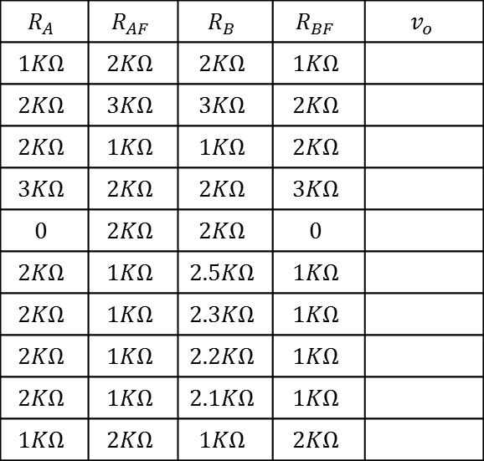


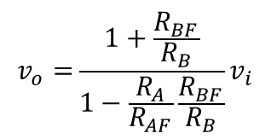




Caso de Estudio: Amplificador No Inversor con retroalimentación positiva y negativa
$$R_{BF}$$
$$v_{i}=1 V$$
$$R_{A}$$ | $$R_{AF}$$ | $$R_{B}$$ | $$R_{BF}$$ | $$v_{o}$$
$$1KΩ$$ | $$2KΩ$$ | $$2KΩ$$ | $$1KΩ$$
$$2KΩ$$ | $$3KΩ$$ | $$3KΩ$$ | $$2KΩ$$
$$2KΩ$$ | $$1KΩ$$ | $$1KΩ$$ | $$2KΩ$$
$$3KΩ$$ | $$2KΩ$$ | $$2KΩ$$ | $$3KΩ$$
$$0$$ | $$2KΩ$$ | $$2KΩ$$ | $$0$$
$$2KΩ$$ | $$1KΩ$$ | $$2.5KΩ$$ | $$1KΩ$$
$$2KΩ$$ | $$1KΩ$$ | $$2.3KΩ$$ | $$1KΩ$$
$$2KΩ$$ | $$1KΩ$$ | $$2.2KΩ$$ | $$1KΩ$$
$$2KΩ$$ | $$1KΩ$$ | $$2.1KΩ$$ | $$1KΩ$$
$$1KΩ$$ | $$2KΩ$$ | $$1KΩ$$ | $$2KΩ$$
$$R_{B}$$
$$v_{−}$$
-
+
$$v_{o}=A_{d}v_{d}$$
$$v_{+}$$
$$R_{A}$$
$$R_{AF}$$
$$v_{i}$$
Demuestre que si $A_{d}→∞$
$$v_{o}={\frac{1+\frac{R_{BF}}{R_{B}}}{1−\frac{R_{A}}{R_{AF}}\frac{R_{BF}}{R_{B}}}v_{i}}$$
* Se puede también demostrar utilizando el concepto de CCV

Slide 15
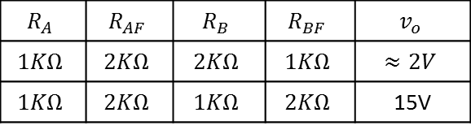
Caso de Estudio: Amplificador No Inversor con retroalimentación positiva y negativa
$$R_{BF}$$
$$v_{i}=1 V$$
$$R_{A}$$ | $$R_{AF}$$ | $$R_{B}$$ | $$R_{BF}$$ | $$v_{o}$$
$$1KΩ$$ | $$2KΩ$$ | $$2KΩ$$ | $$1KΩ$$ | $$≈2V$$
$$1KΩ$$ | $$2KΩ$$ | $$1KΩ$$ | $$2KΩ$$ | 15V
$$R_{B}$$
$$v_{−}$$
-
+
$$v_{o}=A_{d}v_{d}$$
$$v_{+}$$
$$R_{A}$$
$$R_{AF}$$
$$v_{i}$$

Slide 16




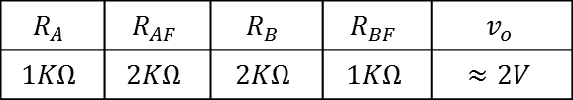




Caso de Estudio: Amplificador No Inversor con retroalimentación positiva y negativa
$$A_{d}=1 000$$
$$R_{BF}=1KΩ$$
$$v_{i}=1 V$$
$$R_{A}$$ | $$R_{AF}$$ | $$R_{B}$$ | $$R_{BF}$$ | $$v_{o}$$
$$1KΩ$$ | $$2KΩ$$ | $$2KΩ$$ | $$1KΩ$$ | $$≈2V$$
$$R_{B}=2KΩ$$
$$v_{−}$$
-
+
$$v_{o}=A_{d}v_{d}$$
$$v_{+}$$
$$v_{+}=\frac{1}{3}v_{o}+\frac{2}{3}v_{i}$$
$$v_{d}=v_{+}−v_{−}=\frac{1}{3}v_{o}+\frac{2}{3}v_{i}−\frac{2}{3}v_{o}$$
$$R_{A}=1KΩ$$
$$R_{AF}=2KΩ$$
$$v_{−}=\frac{2}{3}v_{o}$$
$$v_{d}=\frac{2}{3}v_{i}−\frac{1}{3}v_{o}=\frac{2v_{i}−v_{o}}{3}$$
$$v_{i}$$
vo | v+ | v- | vd | vo
0,1 | 0,700000 | 0,06667 | 6,33333E-01 | 15,0000
1,9 | 1,300000 | 1,26667 | 3,33333E-02 | 15,0000
1,95 | 1,316667 | 1,30000 | 1,66667E-02 | 15,0000
1,98 | 1,326667 | 1,32000 | 6,66667E-03 | 6,6667
1,99 | 1,330000 | 1,32667 | 3,33333E-03 | 3,3333
1,991 | 1,330333 | 1,32733 | 3,00000E-03 | 3,0000
1,994 | 1,331333 | 1,32933 | 2,00000E-03 | 2,0000
1,99401 | 1,331337 | 1,32934 | 1,99667E-03 | 1,9967
1,994018 | 1,331339 | 1,32935 | 1,99400E-03 | 1,9940
15
Se comporta como un circuito con retroalimentación negativa
(o Degenerativo)
0
t

Slide 17


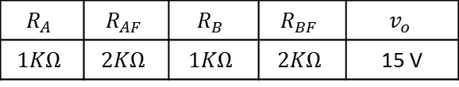



Caso de Estudio: Amplificador No Inversor con retroalimentación positiva y negativa
$$A_{d}=1 000$$
$$R_{BF}=2KΩ$$
$$v_{i}=1 V$$
$$R_{A}$$ | $$R_{AF}$$ | $$R_{B}$$ | $$R_{BF}$$ | $$v_{o}$$
$$1KΩ$$ | $$2KΩ$$ | $$1KΩ$$ | $$2KΩ$$ | 15 V
$$R_{B}=1KΩ$$
$$v_{−}$$
-
+
$$v_{o}=A_{d}v_{d}$$
$$v_{+}$$
$$v_{+}=\frac{1}{3}v_{o}+\frac{2}{3}v_{i}$$
$$v_{d}=v_{+}−v_{−}=\frac{1}{3}v_{o}+\frac{2}{3}v_{i}−\frac{1}{3}v_{o}$$
$$R_{A}=1KΩ$$
$$R_{AF}=2KΩ$$
$$v_{−}=\frac{1}{3}v_{o}$$
$$v_{d}=\frac{2}{3}v_{i}$$
$$v_{i}$$
vo | v+ | v- | vd | vo
0,1 | 0,700000 | 0,03333 | 0,66667 | 15
0,5 | 0,833333 | 0,16667 | 0,66667 | 15
1,98 | 1,326667 | 0,66000 | 0,66667 | 15
1,99 | 1,330000 | 0,66333 | 0,66667 | 15
1,991 | 1,330333 | 0,66367 | 0,66667 | 15
1,994 | 1,331333 | 0,66467 | 0,66667 | 15
1,99401 | 1,331337 | 0,66467 | 0,66667 | 15
1,994018 | 1,331339 | 0,66467 | 0,66667 | 15
15
Se comporta como un circuito con retroalimentación positiva (o Regenerativo)
0
t

